Slide 1
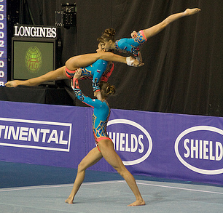
Výživa ve sportu
Mgr. Kateřina Hortová

Slide 2
Druhy sportů
Rychlostní a silové sporty
  Sprinty, lední hokej, veslování, kanoistika, americký fotbal, box, fitness, sportovní gymnastika, vzpírání…
Technické sporty
  Stolní tenis, balet, tanec, skoky na lyžích…
Vytrvalostní sporty
  Běhy na dlouhé tratě, cyklistika, běh na lyžích, biatlon, triatlon…

Slide 3
Různý výkon, různý zdroj E
Systém ATP – CP
  Zásoby ATP ve svalu → energie max. do 3-6 sec. trvání výkonu
  Spotřebované ATP re-syntetizováno kreatinfosfátem (CP)
  CP poskytuje energii až do 15 sec. trvání výkonu
  Převažuje u rychlých a silových sportů
Zdroje energie při anaerobní FA
  ATP z glukózy a svalového a jaterního glykogenu bez přítomnosti O₂ → tvorba laktátu → metabolické acidózy → zhoršená utilizace Glc
  U výkonů od cca 10 sec. – 2 min.

Slide 4
Různý výkon, různý zdroj E
Zdroje energie při aerobní FA
  Za dostatečné dodávky O₂ → E pro svalovou buňku z:
                Aerobní glykolýzy
                β-oxidace MK
                Oxidace AK
  Pro plné zužitkování MK potřeba pyruvátu → „tuky hoří v plameni cukrů“
  Převažuje u vytrvalostních sportů

Slide 5
Různý výkon, různý zdroj E
Podíl jednotlivých substrátů na tvorbě ATP při svalové práci (%)
Běh na | ATP/CP | Glykogen svalový - anaerobní oxidace | Glykogen svalový - aerobní oxidace | Glykogen jaterní | Mastné kyseliny
100 m | 50,0 | 50,0 | x | x | x
400 m | 25,0 | 65,0 | 10,0 | x | x
800 m | x | 50,0 | 50,0 | x | x
1 500 m | x | 25,0 | 75,0 | x | x
5 000 m | x | 12,5 | 87,5 | x | x
10 000 m | x | 3,0 | 97,0 | x | x
Maraton | x | x | 70,0 | 5,0 | 25,0

Slide 6
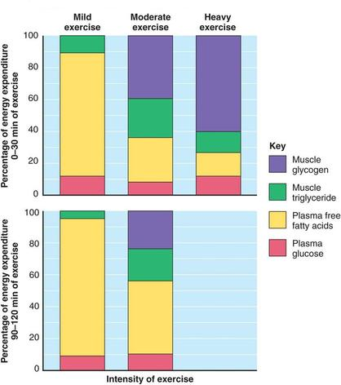
Různý výkon, různý zdroj E
Druh sportu
  Aerobní sporty – mírná až střední déle trvající zátěž
  Anaerobní sporty – krátká, intenzivní zátěž

Slide 7
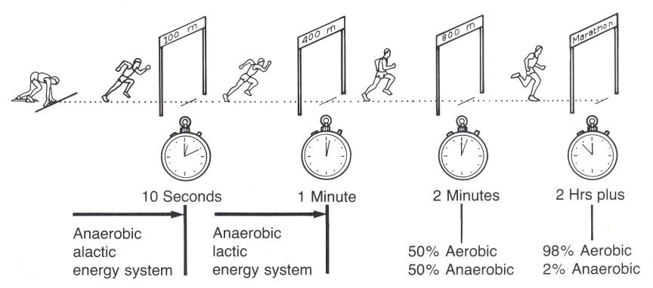
Sprinty 100-200 m dříve považováno za alaktátovou zónu; anaerobní glykolýza od prvních sekund

Slide 8
Určení potřeby E
O jakého jedince se jedná
  pohlaví, věk, složení těla, výkonnost, zdravotní stav, další specifika…
Cíl, čeho chceme dosáhnout
  maximální výkon (rychlostní, silový,vytrvalostní)
  regenerace
  tvorba energetických zásob
  nárůst svalové hmoty
  redukce tukových zásob
  relaxace

Slide 9
Příklad potřeby E
Gymnastka, 22 let, 160 cm, 52,5 kg, ATH 45 kg, tréninkový den
  KEV: 1344 kcal (56 kcal/h.)
  Běžný EV: 1344x1,3
  FAEV: trénink 120 min → 56x2x4
  CEV: 1747+448=2195 kcal

Slide 10
Sacharidy ve výživě
Hlavní zdroj E pro většinu bb (mozek, sítnice, erytrocyty…)
50 – 70 % příjmu z CEP
Zásadní zdroj energie při FA (vyšší intenzity)
Energetická zásoba → glykogen
Ochrana tělesných B
Strukturní – účast na výstavbě tkání (součást pojiva, nukleotidů, nukleových kys. atd.)

Slide 11
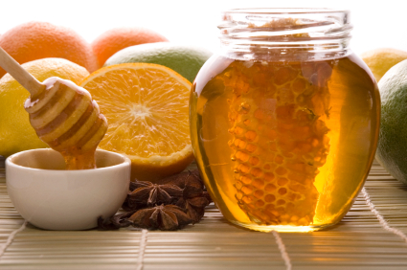
Rozdělení sacharidů
Monosacharidy (ribosa, glukosa, fruktosa…)
Oligosacharidy (sacharosa, maltosa, laktosa)
Polysacharidy (škrob)

Slide 12
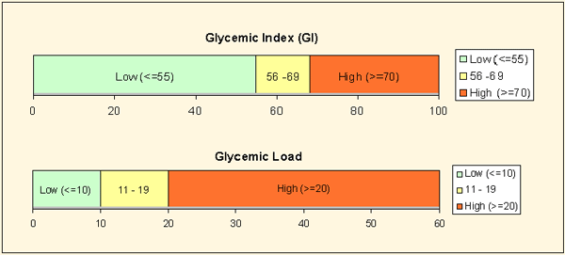
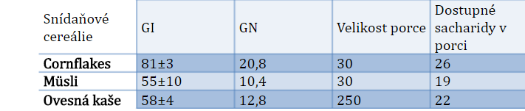
GI vs. GN

Slide 13
Rezerva E – glykogen
Jaterní glykogen
  4 % v lačném stavu
  6 – 8 % (10 %) po S pokrmu
  100 – 120 g
  po 12 – 18 h. lačnění vyčerpán (noční lačnění)
Svalový glykogen
  1 – 2 %
  asi 3x více než v játrech (200 – 500 g); 10 g/kg svalů
  ↑ množství ve svalových vláknech typu II (o 10 – 25 %)

Slide 14
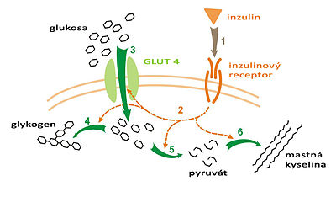
Metabolismus sacharidů I
Inzulin dependentní transport
  Inzulin stimuluje GLUT4 → glukosa do bb
  Tuková, svalová tkáň, játra a střevo
Non-inzulin dependentní transport
  Facilitovaná difuze bez potřeby E
  CNS, krevní elementy, endotelové

Slide 15
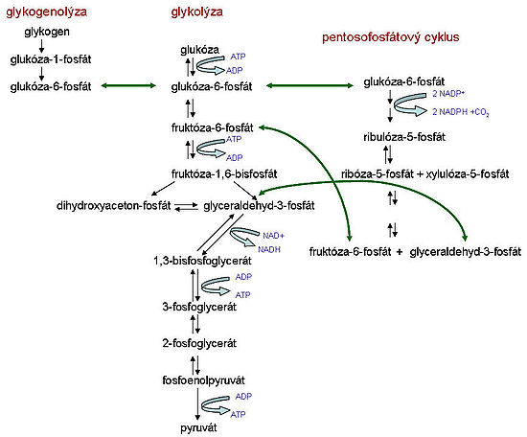
Metabolismus sacharidů I

Slide 16
Bílkoviny ve výživě
Nejsou zásadním zdrojem E, 15-20 % (30-60 %) z CEP
Funkce:
  Strukturní (složka buněčných struktur – cytoskelet, biomembrána…)
  Metabolická (enzymy, transportní bílkoviny, nutriční význam, udržení koloidněonkotického tlaku, funkce pufrů)
  Informační (signální protein, regulační hormony, imunoglobuliny)

Slide 17
Aminokyseliny
Esenciální AK: Try, Val, Thr, Ileu, Lys, Leu, Phe, Met, His
Podmíněně esenciální AK: Arg, Cys, Tyr, Gln, Pro, Gly
Biologická hodnota B:
  Přítomnost esenciálních AK (živočišné → výhodnější)
  Natrávení a vstřebání ve střevě → využitelnost (rostlinné
  B 40 %, B masa 70 %, B vaječného bílku 87 %, B MM 95 %)
  Dusíková rovnováha – pozitivní/negativní bilance

Slide 18
Metabolismus bílkovin
Nadbytečné AK → degradace
  Odstranění aminoskupiny (deaminace/transaminace)
  Uhlíkatá kostra (ketogenní/glukogenní AK) → oxidováno nebo uloženo ve formě S či T
Pool AK – vnitřní hotovost AK (100-120 g)
AK volně v krvi cca 5 g
¾ všech AK uskladněno ve svalech

Slide 19
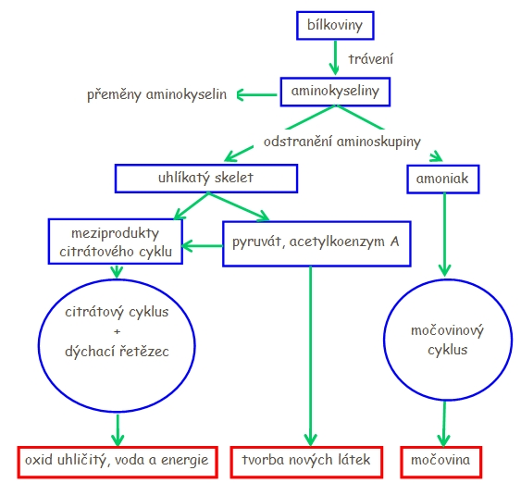
Metabolismus bílkovin

Slide 20
Metabolismus bílkovin
Oxidace AK
  Játra - nejdůležitější pro metabolismus a oxidaci AK → schopny oxidovat většinu AK
  Svaly oxidují Val, Leu, Ile (při ↑ intenzitách jako zdroj E - glukoneogeneze)
  Alaninový – glukosový cyklus – při katabolických stavech (Ala → jater → pyruvát → Glc) opět jako zdroj E – glukoneogeneze

Slide 21
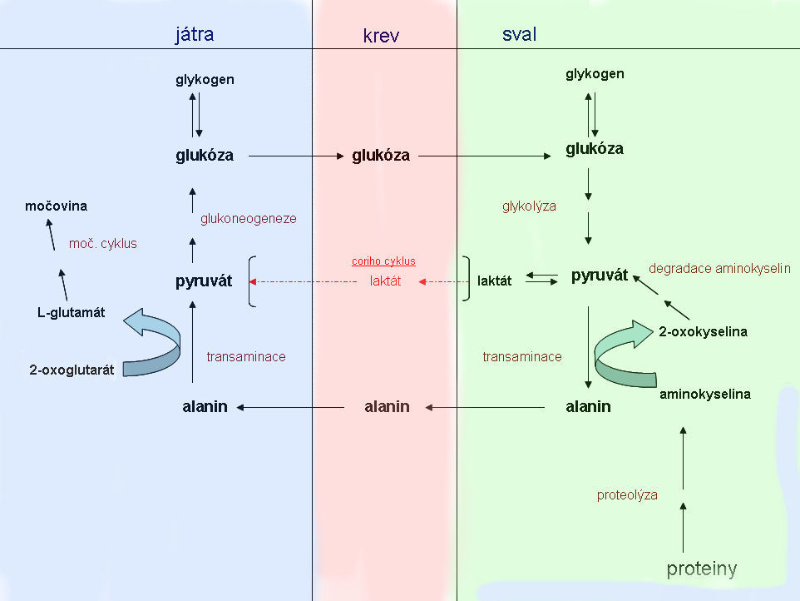
Metabolismus bílkovin

Slide 22
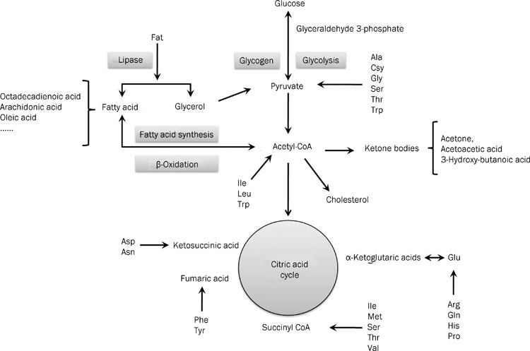
Metabolismus tuků

Slide 23
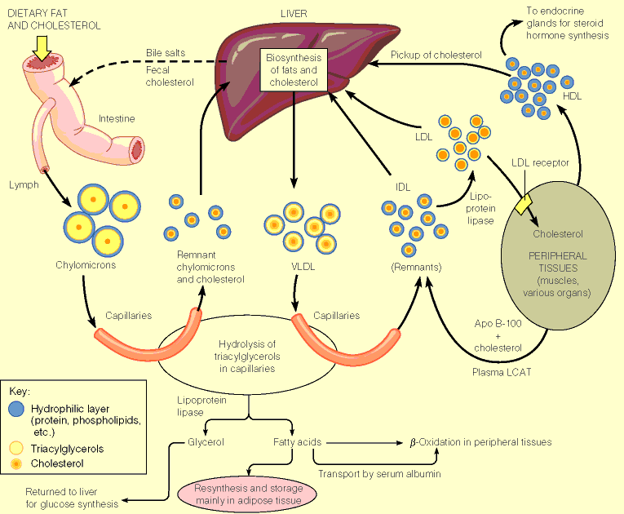
Metabolismus tuků

Slide 24
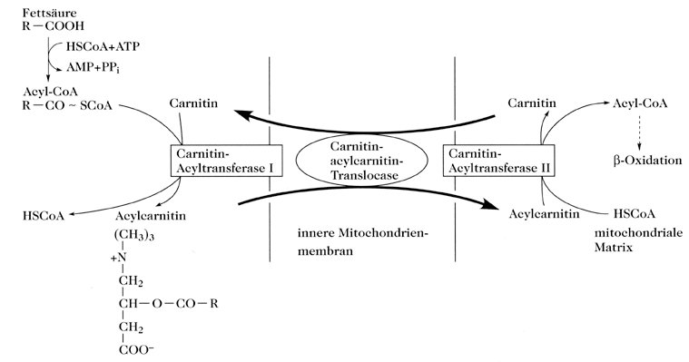
Metabolismus tuků
Předstupeň β-oxidace je přestup MK do matrix mitochondrie
MK s více než 12C nepronikne sama do matrix mitochondrie → přenašeč (karnitin) → β-oxidace

Slide 25
Metabolismus tuků
MK oxidovány v játrech, svalech, myokardu
MK jako zdroj E pro svaly:
  Intramuskulární zdroje
  Adipocyty
  Chylomikrony, VLDL
↓ intenzita FA → E z VMK
Dostatek O2, karnitinu, enzymů…

Slide 26
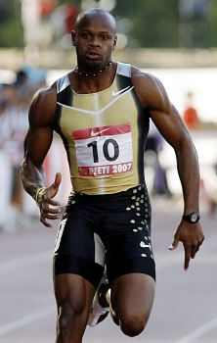
Silové a dynamické sporty I
Energetická potřeba
  Muži – 3000 – 4000 kcal
  Ženy – 2000 – 3000 kcal
Živiny
  Sacharidy 5-7 g/kg (ATH)
  Bílkoviny 1,8 – 2,5 g/kg (ATH)
  Tuky 0,8-1,2 g/kg (ATH)
  S : B : T 60 – 65 % : 15 – 20 % : 20 %
  ↑ aktivní tělesné hmoty → pozitivní EB o 300 – 500 kcal /den
    Strava pravidelná – 6 dávek /den
    Pro anabolický efekt navyšujeme zejména sacharidy 7 – 8 g/kg (ATH)
  Dodržovat pitný režim (kulturisti, boxeři, judisti…)

Slide 27
Silové a dynamické sporty II
Výživa před výkonem
  Strava lehce stravitelná cca 3 – 4 hod. před výkonem (minimum vlákniny, T, střední množství S s nižším GI a méně B)
  Tekutiny
Výživa v průběhu výkonu
  Příjem tekutin (iontové nápoje) – S v nápoji u všech aktivit nad 30 min. (oddálí únavu, zlepší koncentraci, pozitivní vliv na reakce, šetří B…)
Výživa po výkonu
  1. tekutá (do 30 min.) – proteino–sacharidový koktejl s AMK (příjem S a B → lepší celková regenerace → 3:1)
  2. tuhá strava (do hodiny) – bohatá na S a B

Slide 28
Silové a dynamické sporty III
Objemová fáze
  Pozitivní energetická bilance (důležité je množství, kvalita a načasování stravy)
  B 10 – 18 %, S 60 – 70 %, T 20 – 25 %
  B není potřeba výrazně navyšovat (začátečník x pokročilý)
  Nejvíce zastoupené S (pozor na vysoký příjem jednoduchých cukrů)
  T 20 % z CEP
  Pitný režim

Slide 29
Silové a dynamické sporty IV
Rýsovací fáze
  Negativní energetická bilance (není příliš vhodné v závodním období)
  Radikální
    B 20 – 30 %, S 45 – 55 %, T 20 – 25 % → u fitness sportovců
  Optimální příjem živin
    B 10 – 15 %, S 55 – 60 %, T do 30 % → zohlednit čas pro dosažení ideální hmotnosti

Slide 30
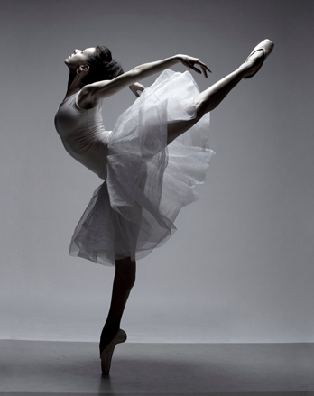
Technické sporty I
Energetická potřeba
  Muži – 3000 – 3500 kcal
  Ženy – 2000 – 2500 kcal
Živiny
  S 5 – 7 g/kg
  B 1,2 – 1,5 g/kg
  T 0,8-1,2 g/kg
  Pitný režim
  S : B : T 60 % : 15 % : 25 %

Slide 31
Technické sporty II
Výživa před výkonem
  Strava lehce stravitelná cca 3 – 4 hod. před výkonem (minimum vlákniny, T, střední množství S
  s nižším GI a méně B)
  Tekutiny
Výživa v průběhu výkonu
  Tekutiny (iontové nápoje)
  V případě turnajů x zápasů– ovoce, sacharidové tyčinky
Výživa po výkonu
  Potřeba doplnit svalový glykogen
    1. fáze – velmi rychlá, 30 – 60 min. po výkonu, na inzulinu nezávislá
    2. fáze – pomalejší, ovlivněná inzulinem

Slide 32
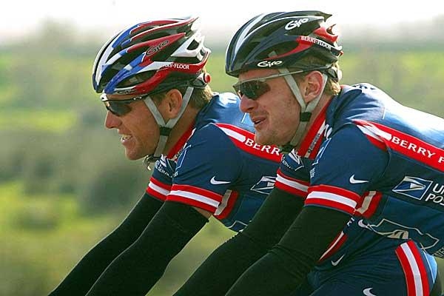
Vytrvalostní sporty I
Energetická potřeba
  Muži – 3500 – 5000 kcal
  Ženy – 2500 – 3500 kcal
Živiny
  Nutná kompenzace velkého EV → ↑ příjem
    S 8 – 12 g/kg
    B 1,3 – 1,7 g/kg
    T 1,0 – 1,2 g/kg
    tekutin (horké a vlhké počasí)

Slide 33
Vytrvalostní sporty II
Výživa před výkonem
  Lehce stravitelná (↑ množství S se středním až nižším GI) a malé množství B
  Dostatečný příjem tekutin
Výživa v průběhu výkonu
  Iontové nápoje
  Energetické gely
  Sacharidové tyčinky
  Ovoce
  Důležité správné načasování i složení
Výživa po výkonu
  1. tekutá – proteino–sacharidový koktejl s AMK – co nejdříve po výkonu a s vysokým GI
  2. tuhá strava – vysoký obsah S a střední obsah B

Slide 34
Vytrvalostní sporty III
Závodní den (z pohledu S)
  Doplnění S před výkonem (3 – 4 hod.) individuální (metabolismus, citlivost k inzulinu…)
  – vstup do aktivity s vyšší glykémií → snížená závislost na svalovém glykogenu
  Pozor na vysoké dávky rychlých S těsně (45 – 30 min.) před výkonem – zvýšení hladiny inzulinu → snížení využívání MK → svaly závislé na S → hypoglykémie
  Příjem S cca 5 min. před výkonem neovlivní vyplavení inzulinu, díky nástupu adrenalinu
  S při výkonu šetří svalový glykogen (u aktivit nad 30 min.) – lépe dodávat v menších dávkách a častěji; po cca 1 hod. S ve formě gelu, ovoce, tyčinky… + nápoj, po cca 3 hod. BCAA + S + nápoj
  S po výkonu – re-syntéza glykogenu a ochrana svalů před proteokatabolismem; S : B 4:1

Slide 35
Pitný režim
Sportovní aktivita → ztráta tekutin
  Pot
  Moč
  Stolice
  Vydechovaný vzduch
  Vypařování kůží

Slide 36
Pitný režim
Ztráty tekutin ovlivněny:
  Klimatické podmínky (teplota, vlhkost, rychlost větru)
  Úroveň FA (typ FA, trénovanost)
  Tělesný povrch
  Složení těla
  Aklimatizace

Slide 37
Pitný režim
Špatná hydratace (→ dehydratace) negativně ovlivňuje výkon:
  ↑ katabolické stavy (↑ glykogenolýzy a proteolýzy) → vyšší ztráta svalového glykogenu
  ↓ V krevní plazmy → klesá srdeční výdej a svaly méně zásobeny krví (↓ O₂, živin) → využití vlastní zásoby energie (svalový glykogen) + horší odplavení metabolitů, laktátu

Slide 38
Pitný režim
  ↓ tvorba potu → nebezpečí přehřátí
  ↓ přívod krve ke svalům vede ke ↓ oxidaci T a naopak ke ↑ oxidaci S
Hydratace při FA:
  Před výkonem vypít cca 0,5 l tekutin a během FA popíjet
  Tekutiny nevolit příliš studené (10 – 15 °C)
  Hypotonický nápoj → rychlejší rehydratace
  Koncentrace S 3 – 6 % (maltodextrin, glukóza, sacharóza)

Slide 39
Pitný režim
  Obsah elektrolytů při výkonu Na:K = 3 – 4:1 (Na⁺ ↑ absorpci S a H₂O v tenkém střevě)
  Nápoj během výkonu nemusí obsahovat vitaminy ani minerální látky
  Dávky během výkonu 150 – 300 ml/15 – 20 min.
  Obsah elektrolytů po výkonu Na:K = 1:3 (K⁺ důležitý pro resyntézu glykogenu)
  V prvních 30 min. vypít 500 – 1000 ml a poté každou hodinu 500 – 1000 ml do dosažení 150 % ztráty potu
  Elektrolyty + S v nápoji mají velký přínos pro regeneraci

Slide 40
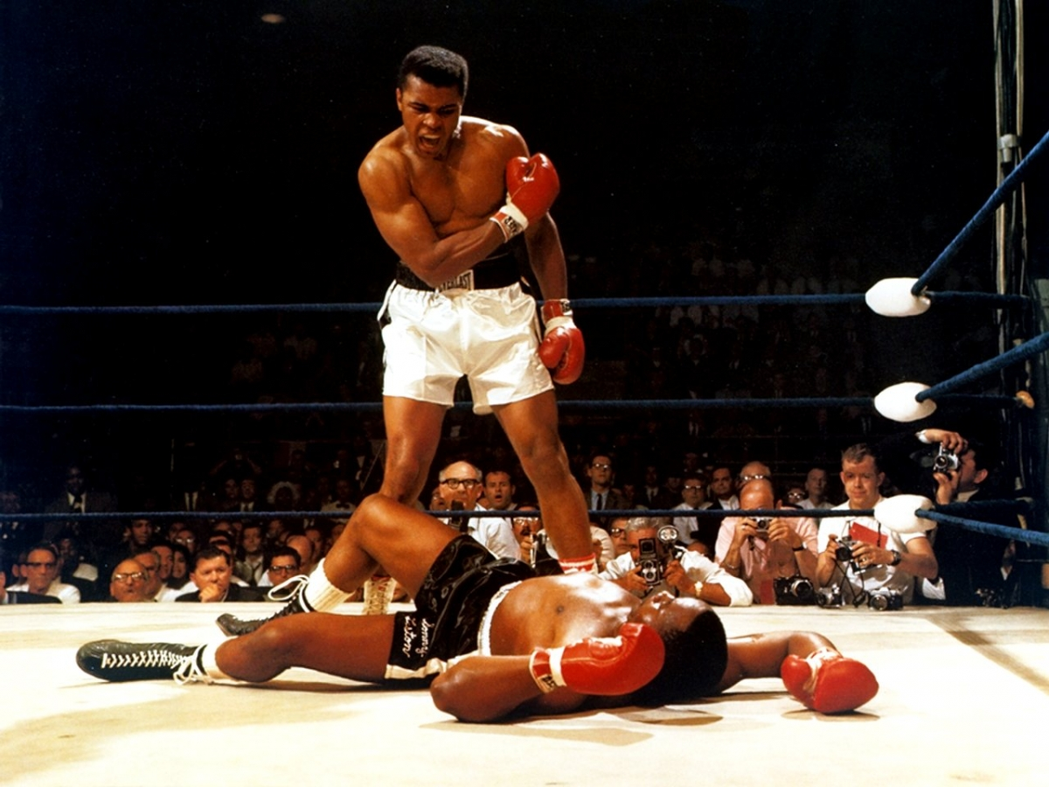
Děkuji za pozornost

Slide 41
Použitá literatura
MAUGHAN J. R., BURKE L. M., Výživa ve sportu. Galén, 2006.
VILIKUS Z. a kol., Výživa sportovců a sportovní výkon. Karolinum, 2012.
LEDVINA M., STOKLASOVÁ A., CERMAN J., Biochemie pro studující medicíny I. a II. díl. Karolinum, 2004

